Slide 1
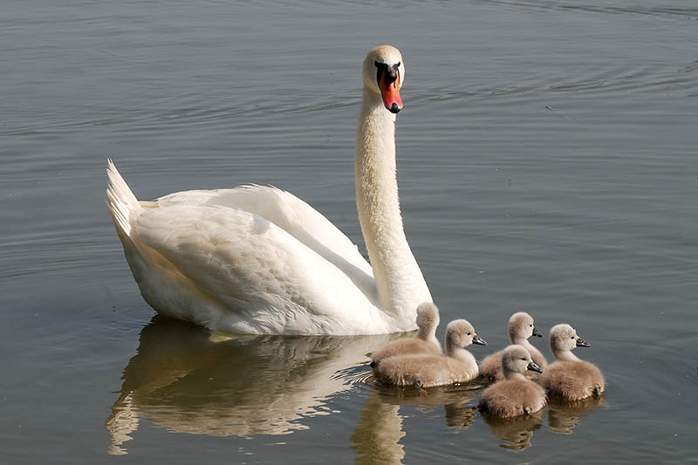
RAZMNOŽAVAJU LI SE SVA ŽIVA BIĆA JEDNAKO Razmnožavanje u kralježnjaka

Slide 2
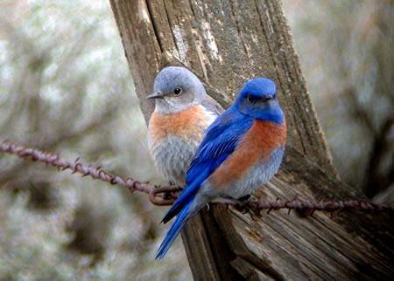

Kako bi se neka vrsta održala, stvara potomke koji nastaju procesom razmnožavanja.
Za SPOLNO RAZMNOŽAVANJE potrebna su 2 roditelja suprotnog spola pri čemu nastaju genski raznoliki potomci koji se lakše prilagođavaju na stalne promjene u okolišu.
RB 43. str.
ISTRAŽI
Prouči načine parenja i razmnožavanja nekih kralježnjaka.

Slide 3
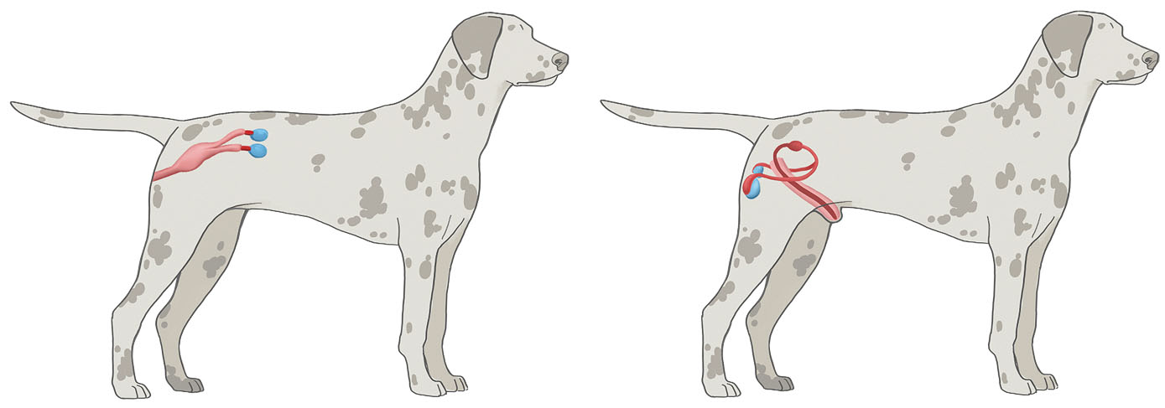
JAJOVODI (2)
JAJNICI
(2)
SJEMENICI (2)
SJEMENOVODI (2)
MATERNICA (1)
MOKRAĆNO-SPOLNA CIJEV (1)
RODNICA (1)
SPOLNI UD (PENIS)
(1)
ženka
mužjak
spolni sustav psa

Slide 4
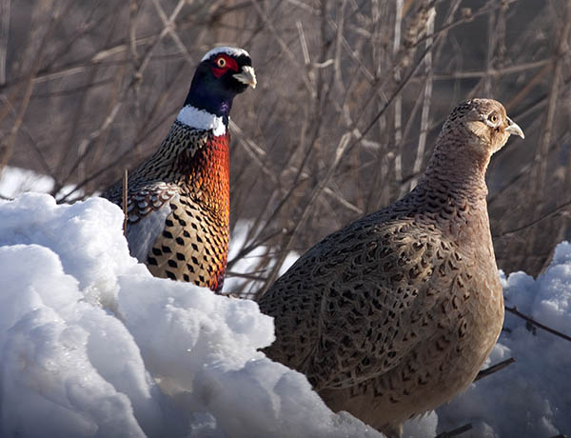
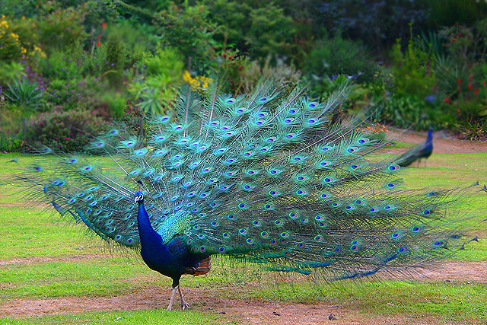
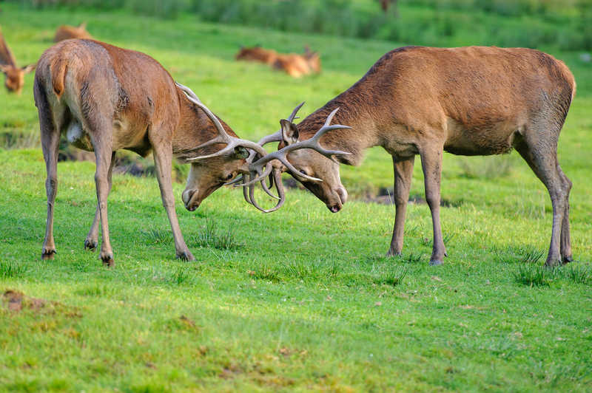
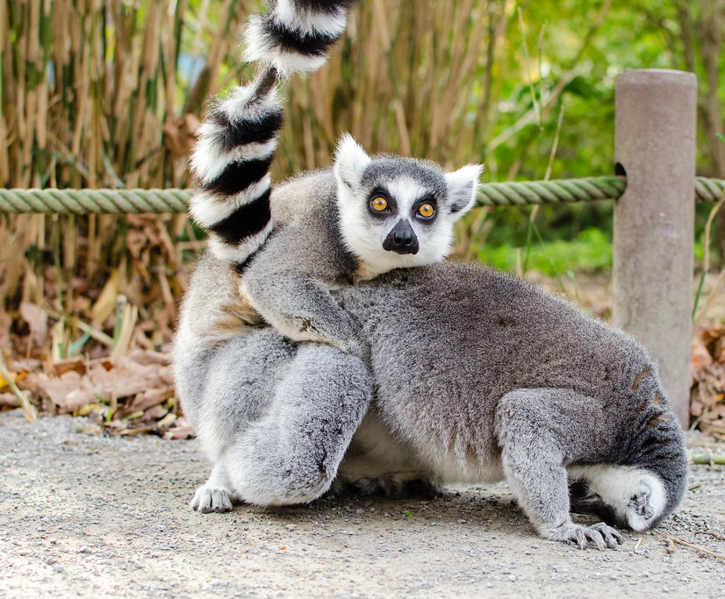
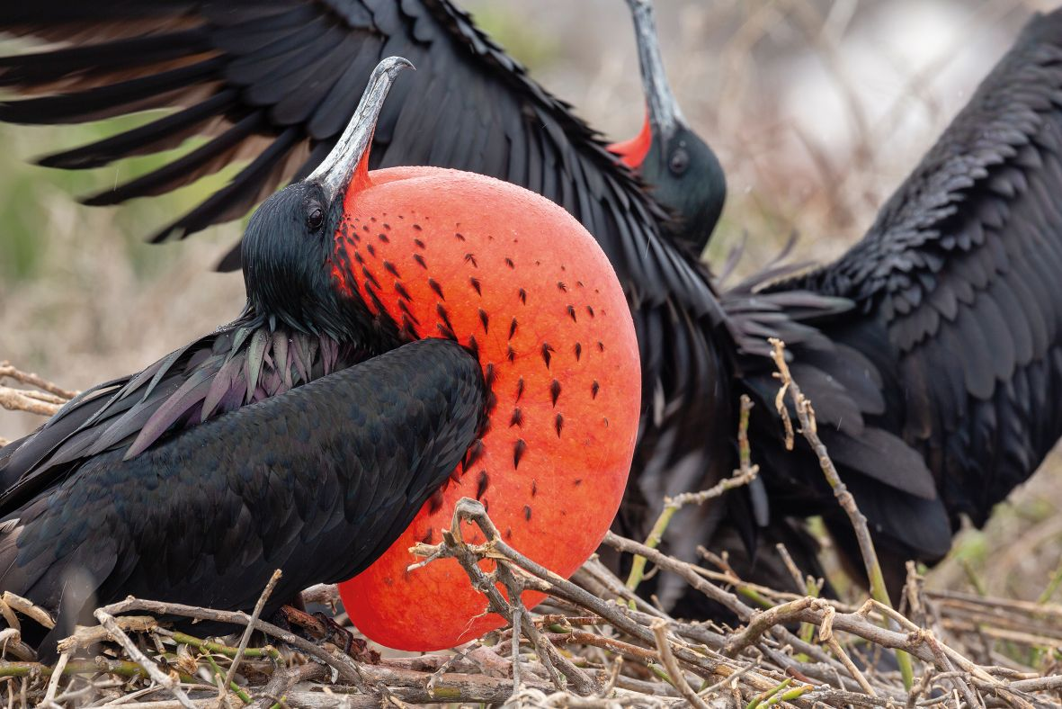
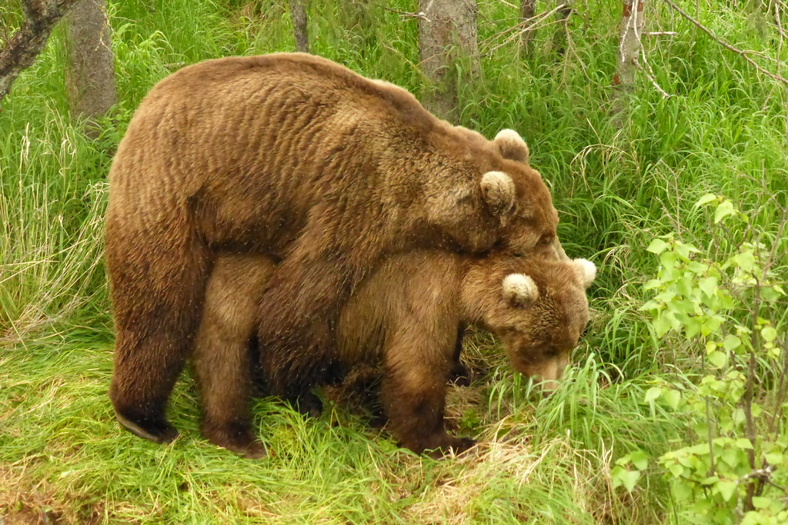

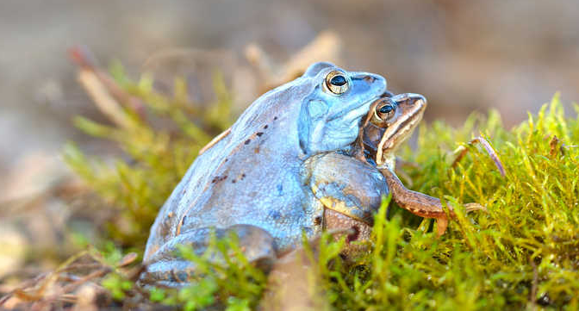
PARENJE - je spolni čin kod životinja. Prije parenja kralježnjaci se koriste različitim tehnikama udvaranja.
VIZUALNO +
ISTRAŽI

Slide 5
Kod većine kopnenih sisavaca razmnožavanje je slično kao i u čovjeka: - UNUTARNJA OPLODNJA - razvoj u MATERNICI - hrana i kisik dolaze preko posteljice - povezani pupkovinom
1. SISAVCI
Ženke rađaju jedno ili više mladih o kojima brinu dok se oni ne osamostale.
ZANIMLJIVOSTI

Slide 6
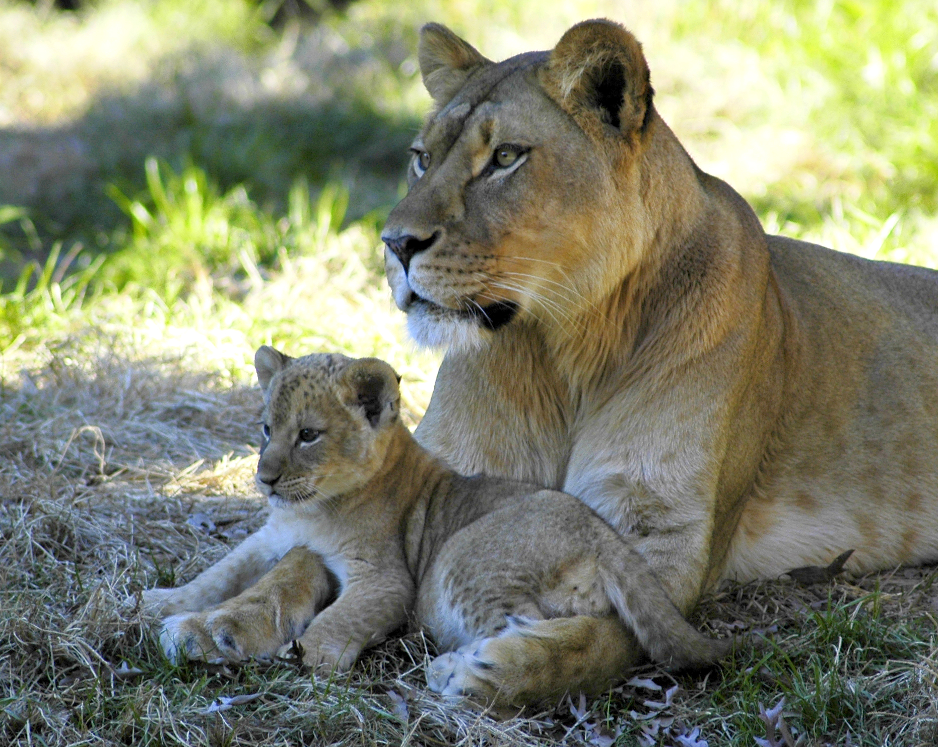
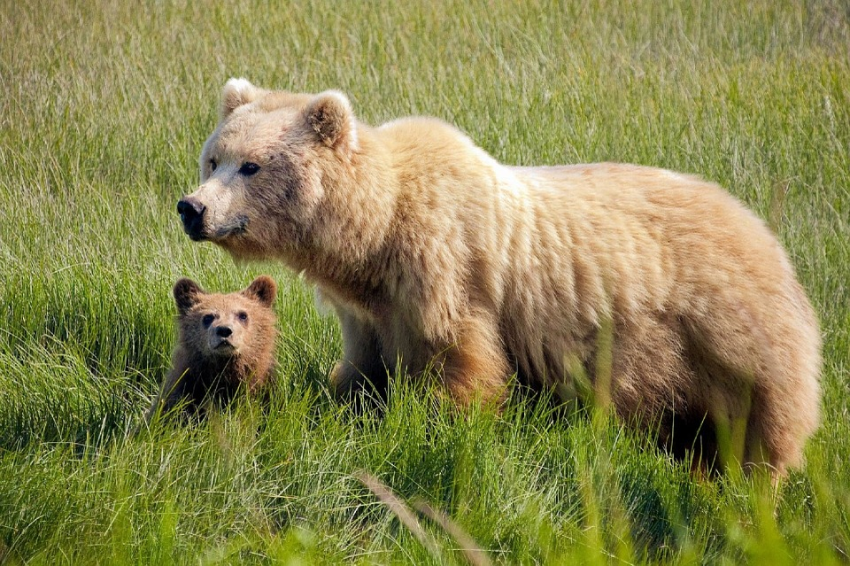
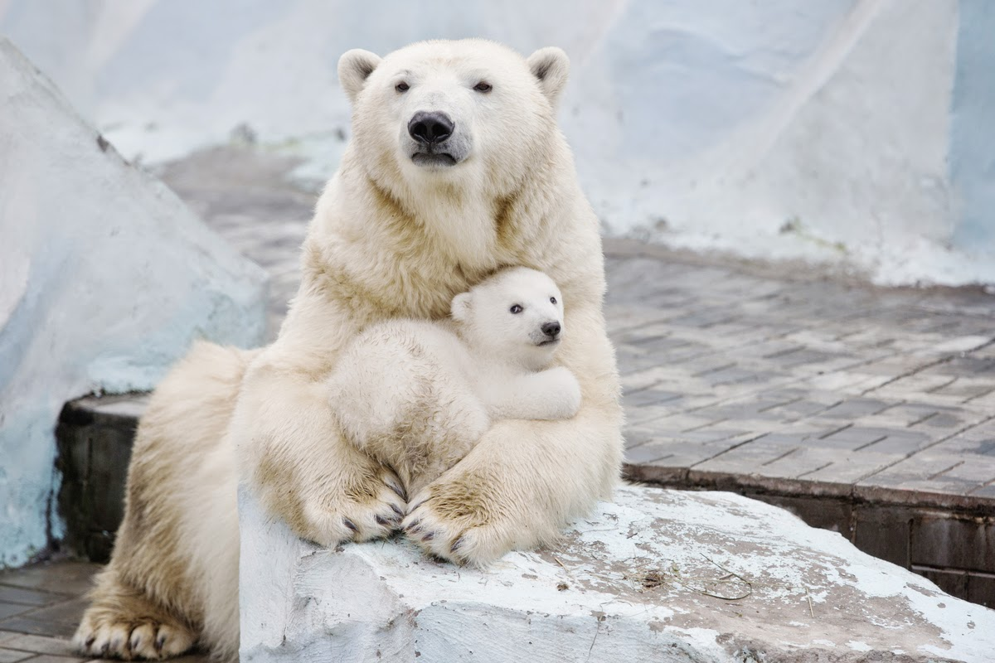
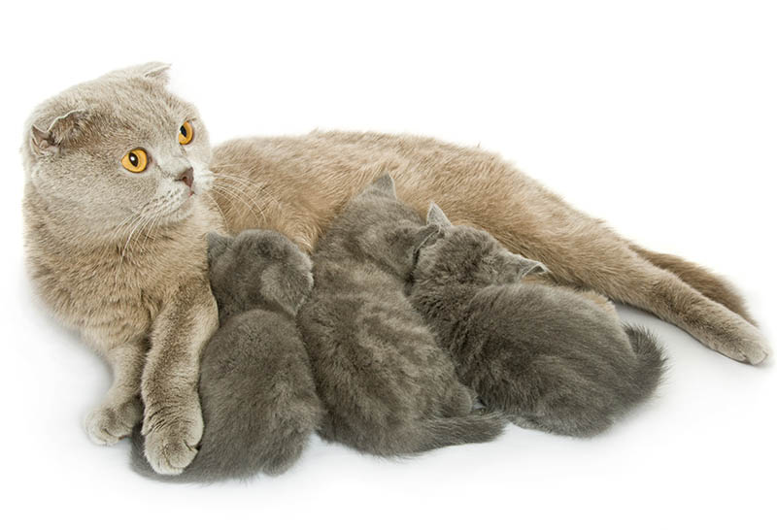
ženka i mladi kod nekih vrsta sisavaca

Slide 7
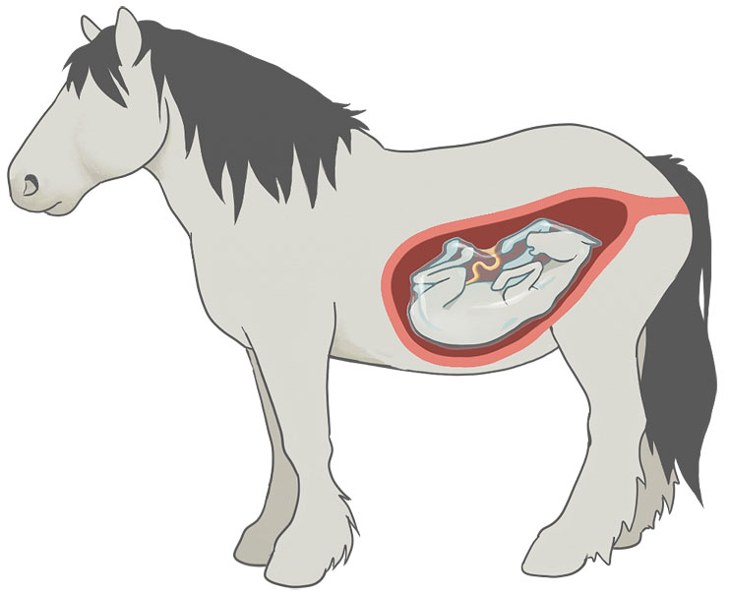
prikaz maternice s plodom kobile

Slide 8
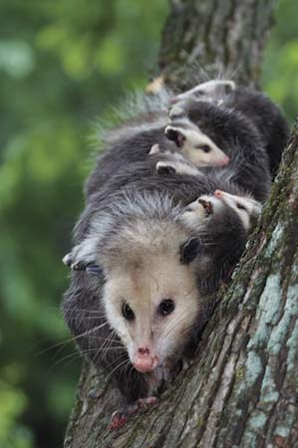
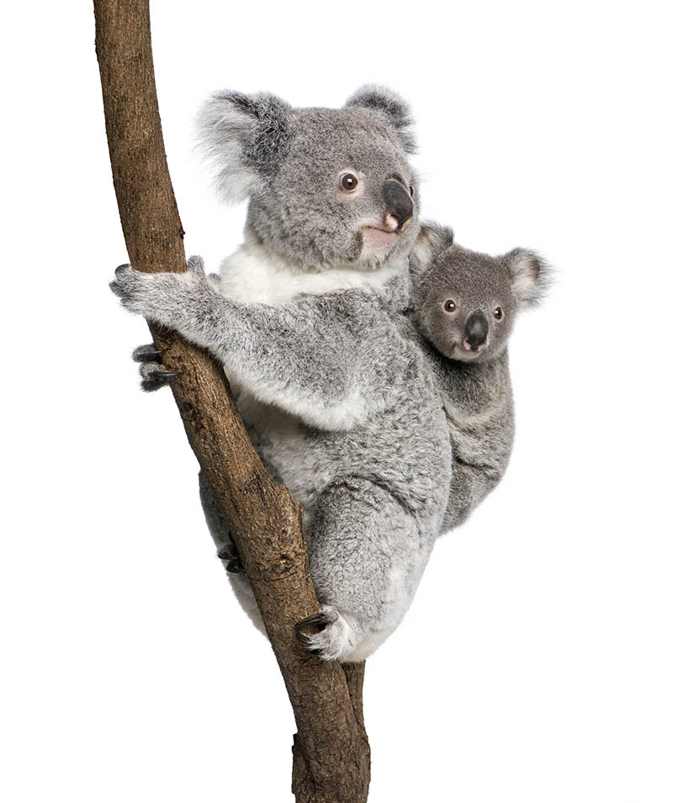
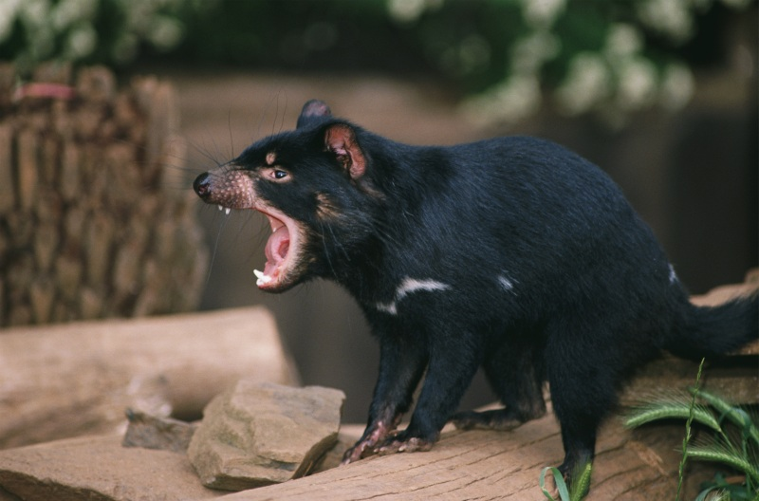
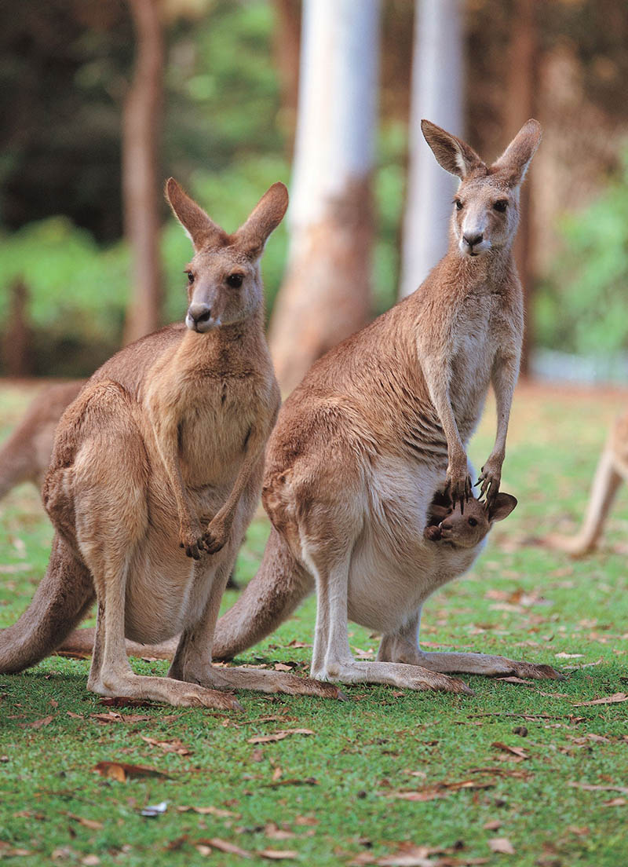
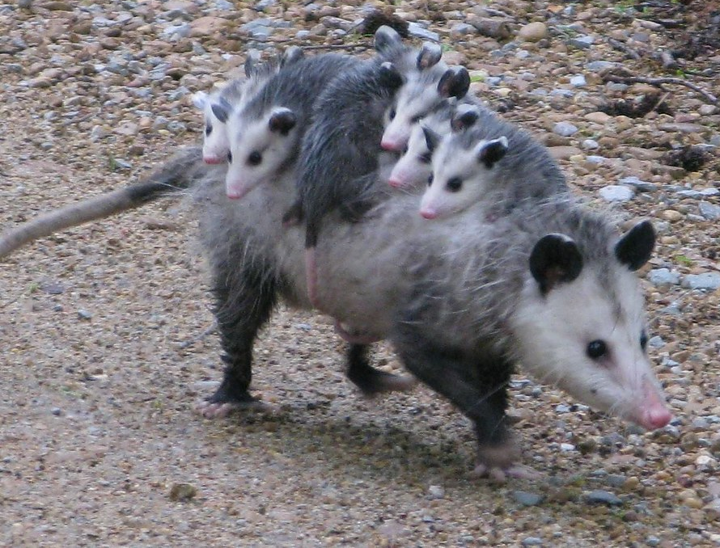
TOBOLČARI (jednostavniji sisavci) nemaju posteljicu i rađaju nerazvijene mlade veličine zrna riže koji dopužu do tobolca i pričvrste se za majčinu bradavicu te sišu mlijeko.
klokan
sjevernoamerička naboruša
koala
tasmanijski vrag

Slide 9
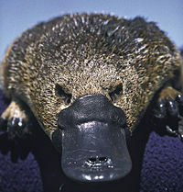
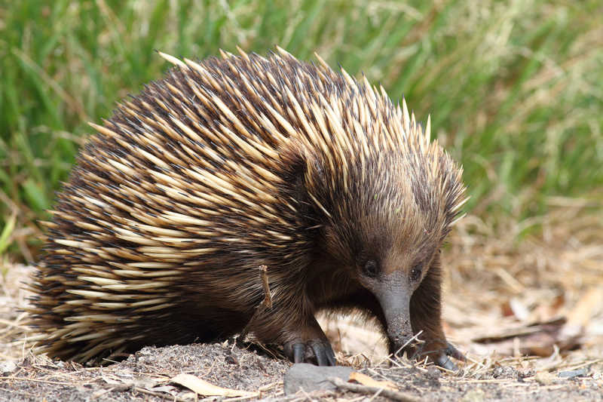
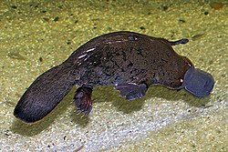
Ženke JEDNOOTVORA (najjednostavnijih sisavaca) također ne razvijaju posteljicu i mladi napuštaju tijelo majke nerazvijeni u JAJETU obavijenom mekom opnom. Mladi ližu mlijeko koje ženke izlučuju na površinu kože.
čudnovati kljunaš
kljunati ježak

Slide 10
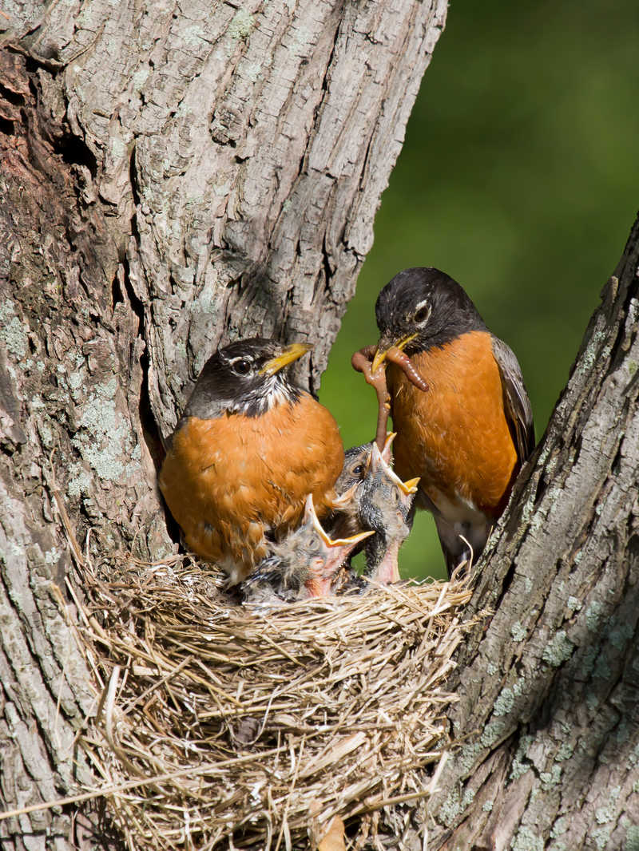
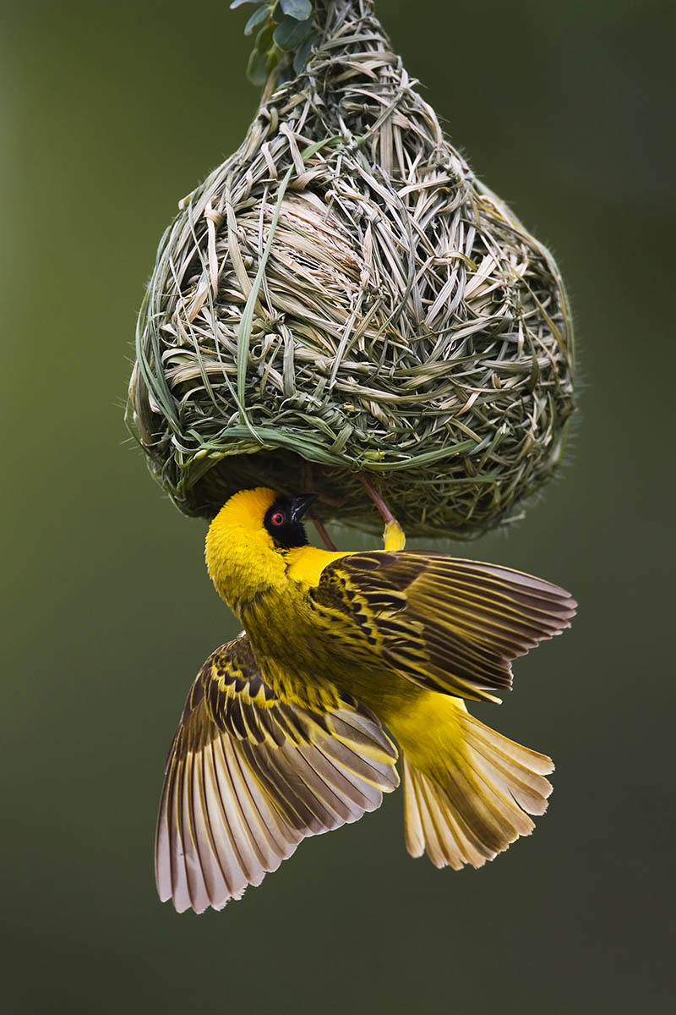
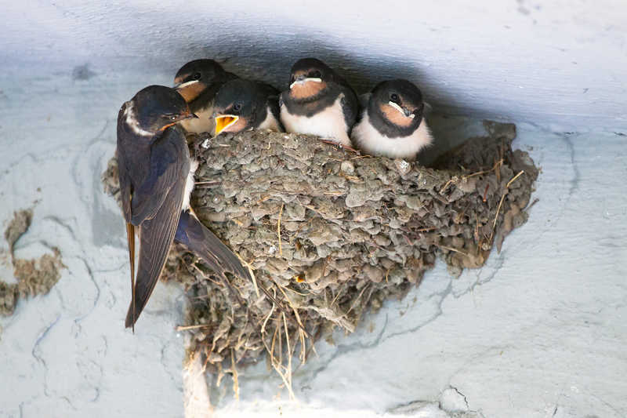
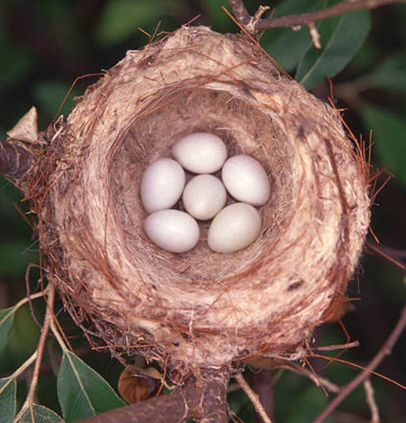
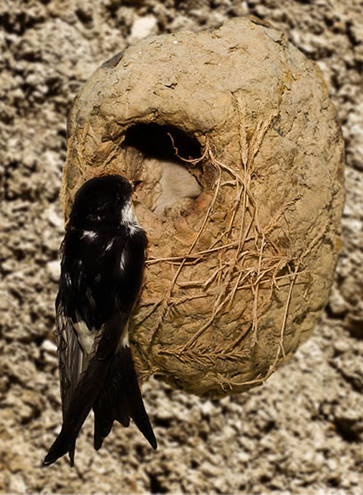
2. PTICE
Mužjaci ptica udvaraju se ženkama LETOM, PLESOM, PJEVOM, OBOJENIM PERJEM i dr.
Prije parenja parovi grade GNIJEZDA od različitih vrsta materijala i na različitim mjestima.

Slide 11
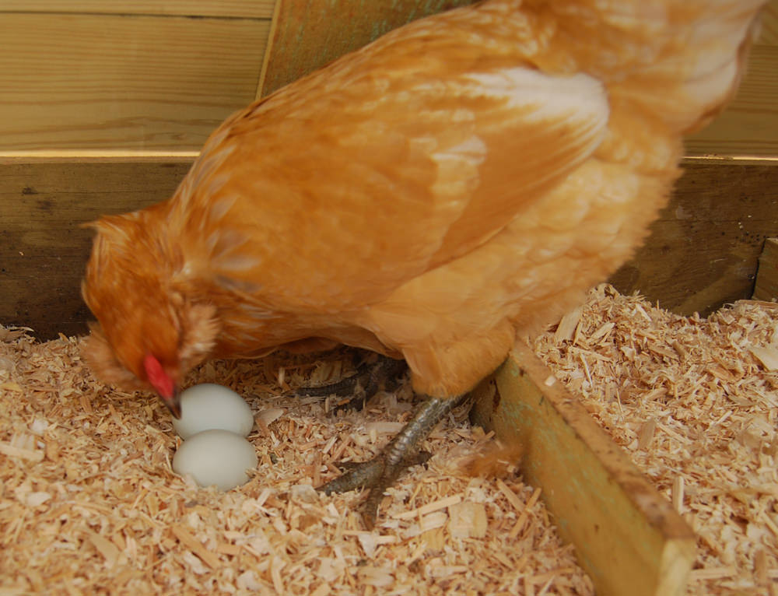
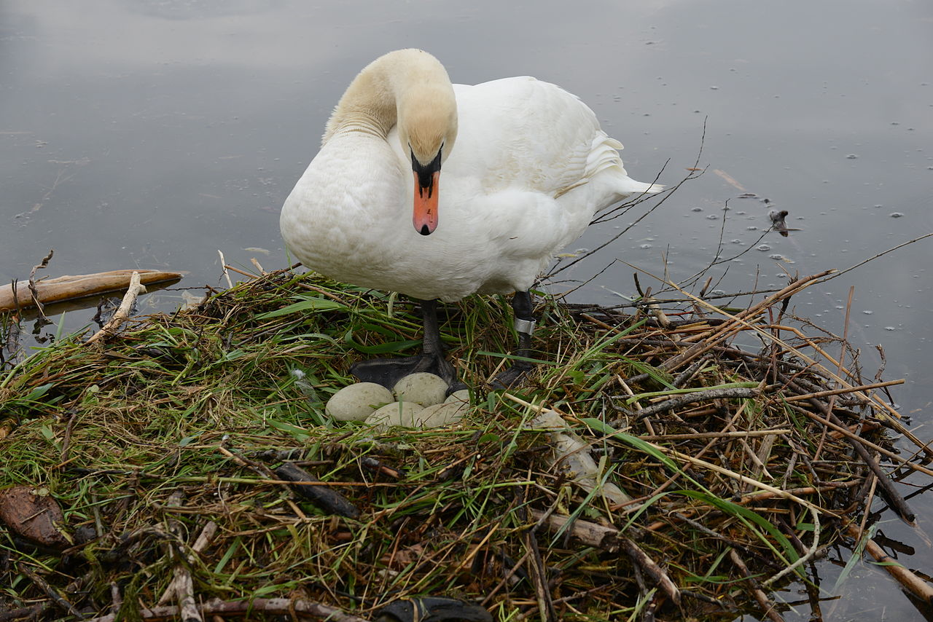
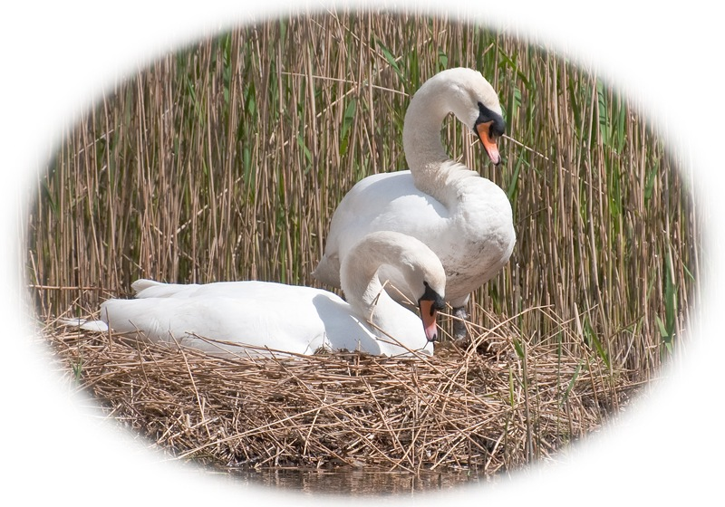
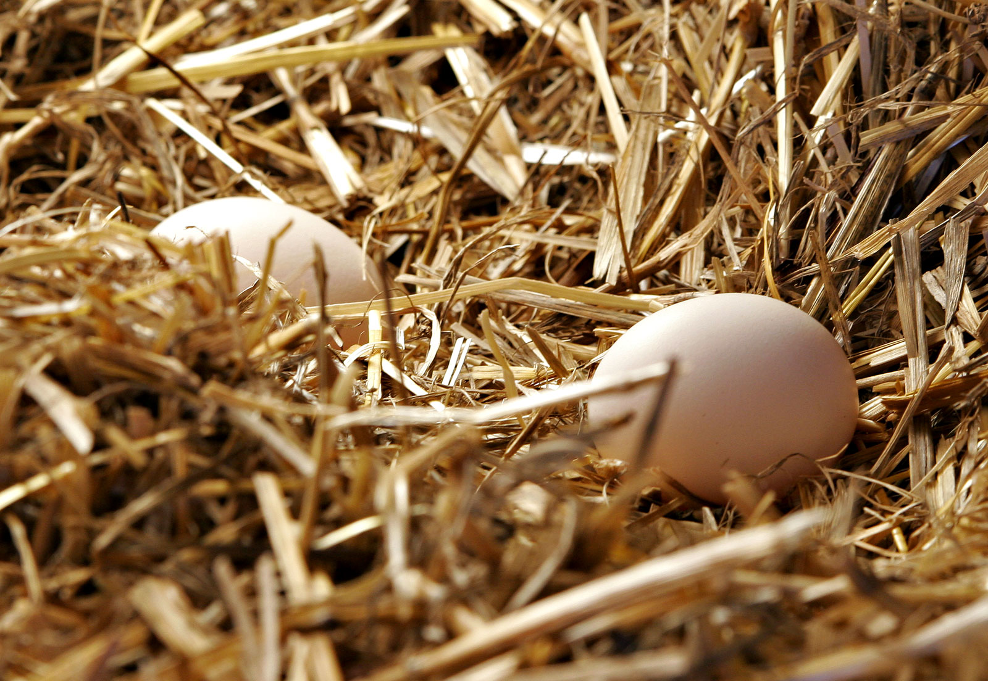
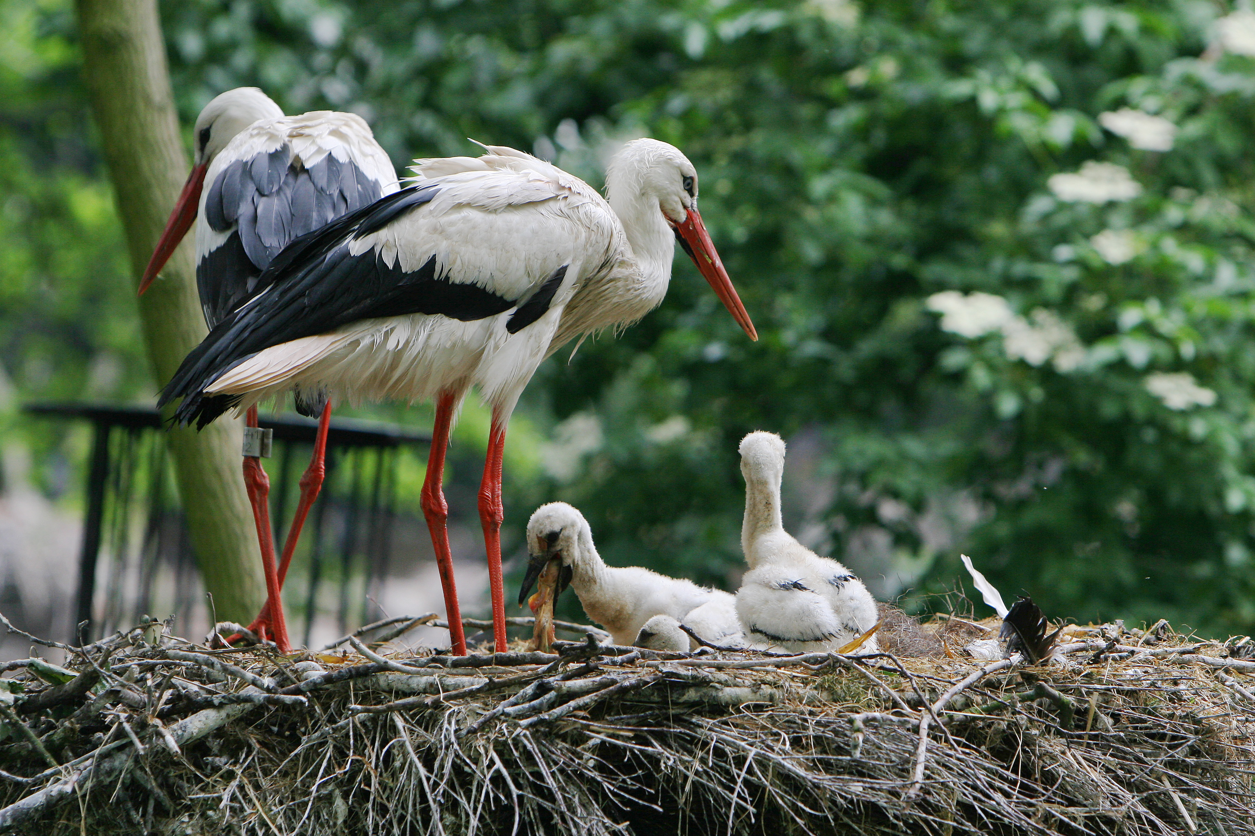
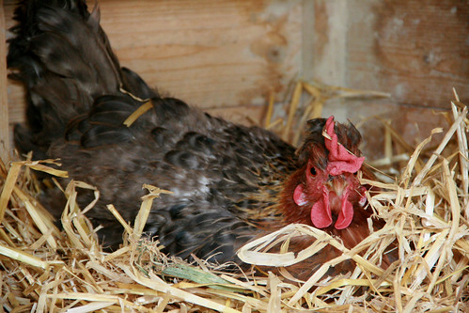
UNUTARNJA OPLODNJA, u jajovodu
ženka leže JAJA na kojima sjedi sama ili se izmjenjuje s mužjakom
ptići se razvijaju u jajetu obavijeni čvrstom ljuskom kroz koju se izmjenjuju plinovi

Slide 12

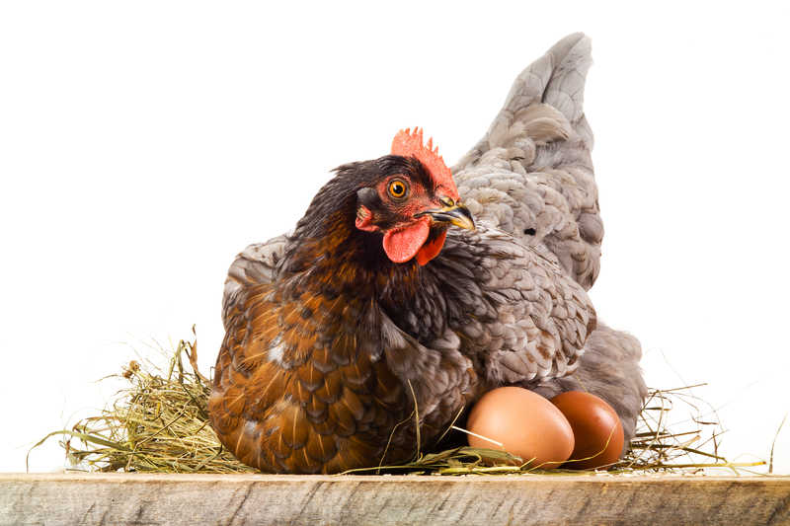
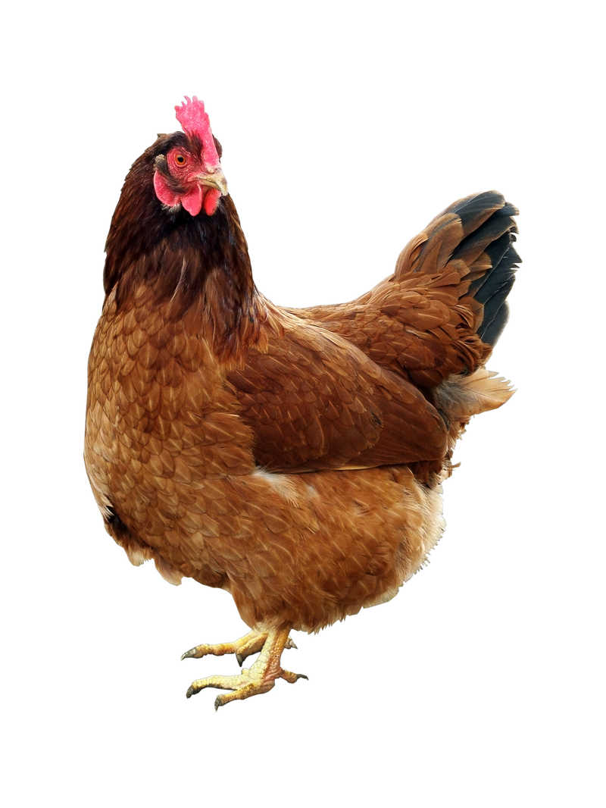
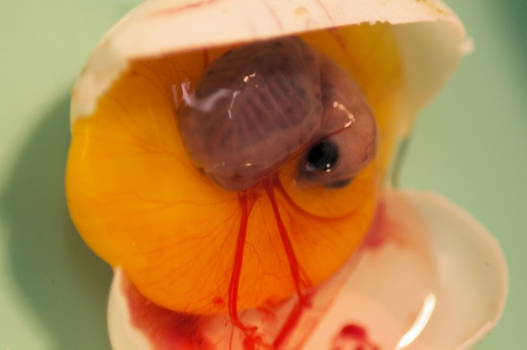
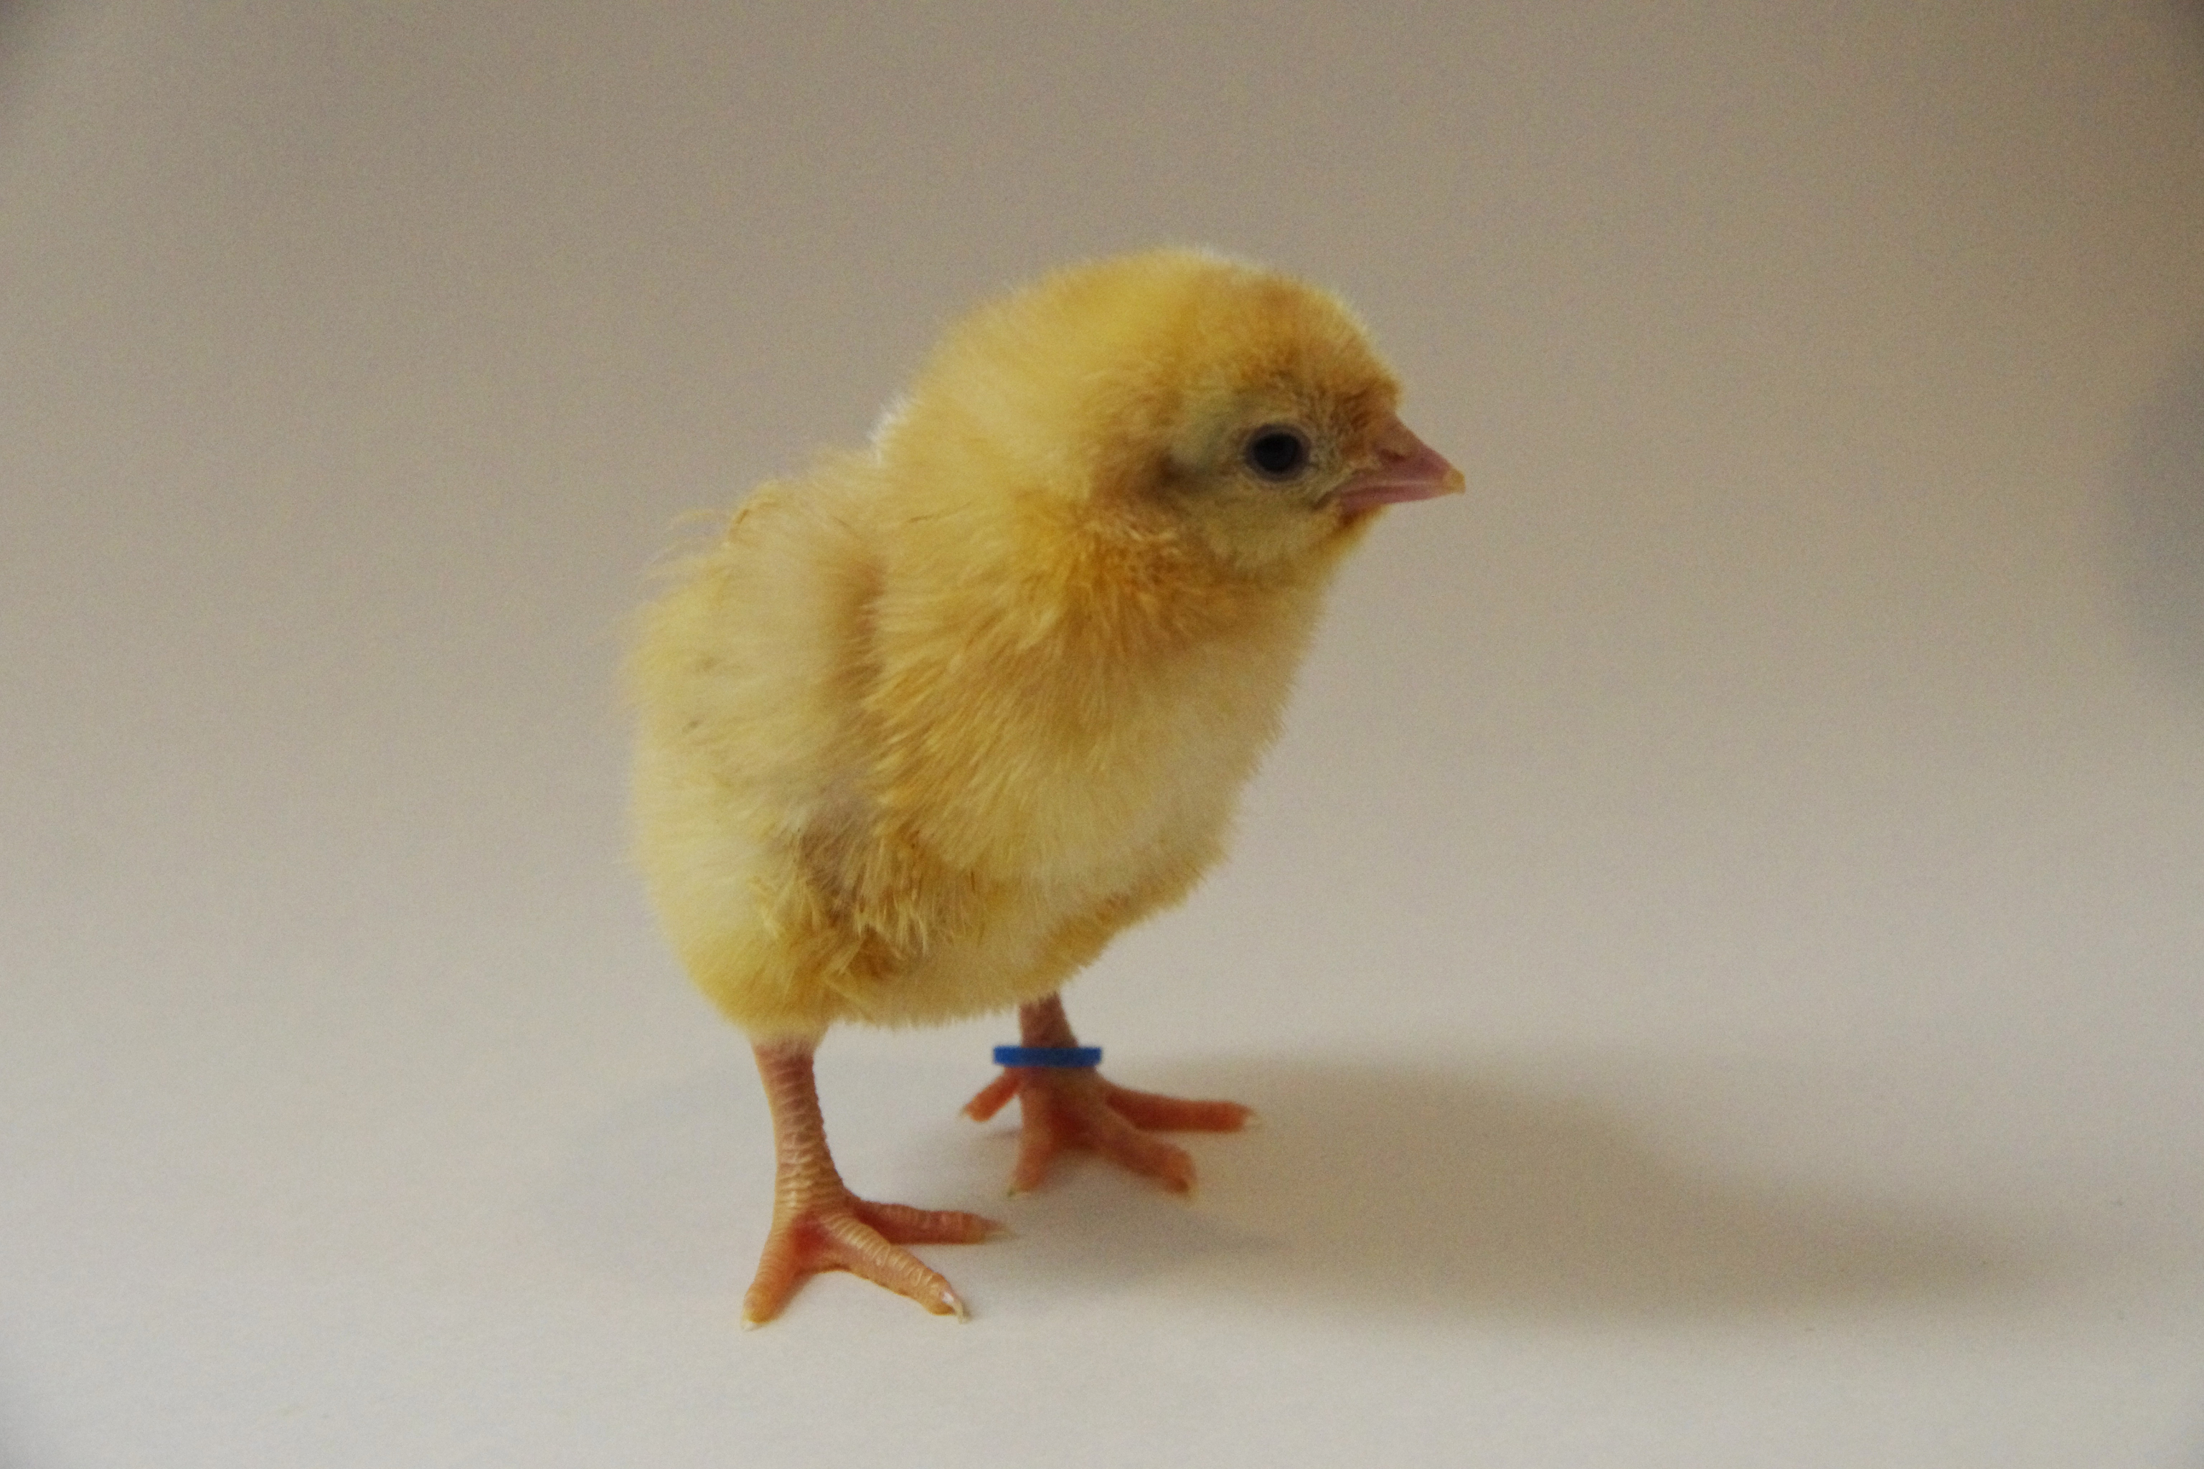
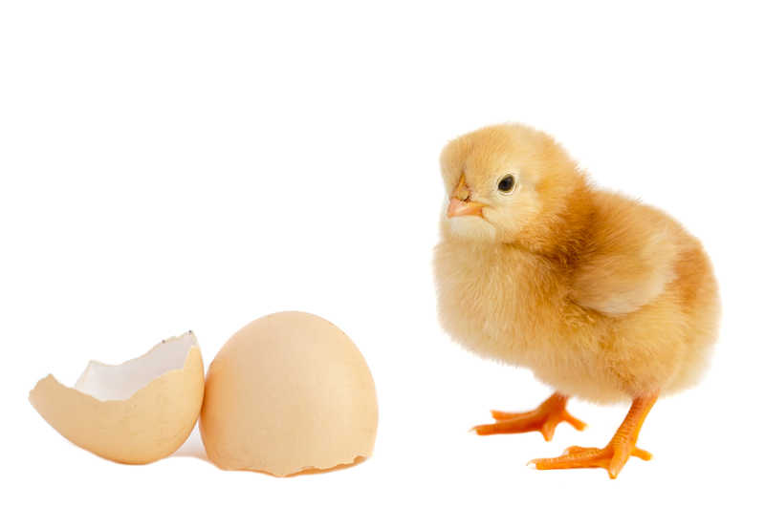
RAZVOJNI CIKLUS PILIĆA
jaje
sjedenje na jajima
odrasla
kokoš
zametak
mlado pile
izlazak iz jajeta

Slide 13
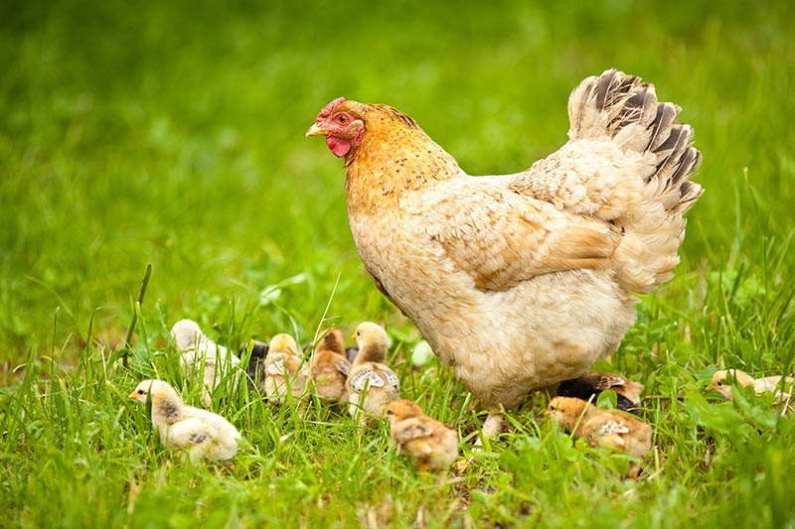
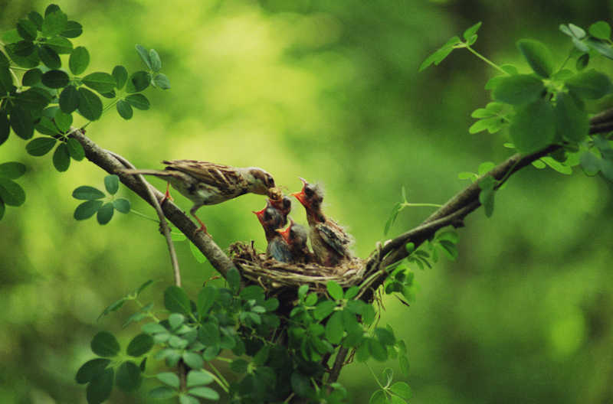
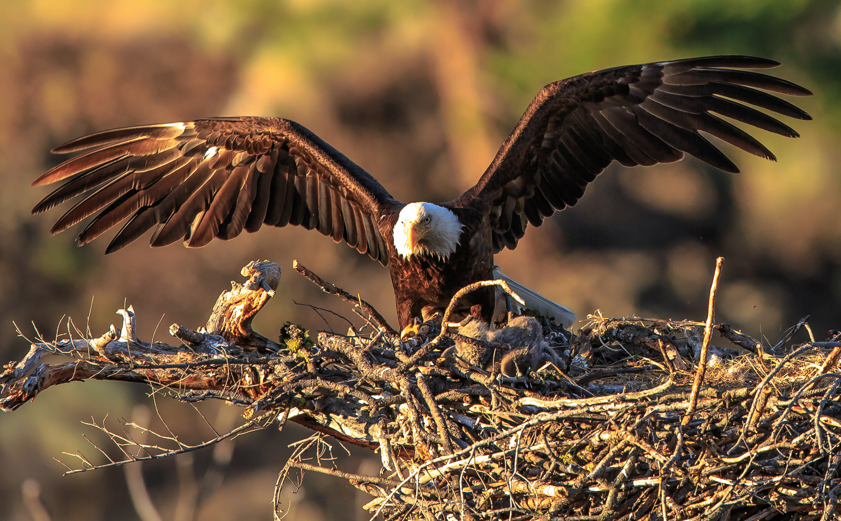
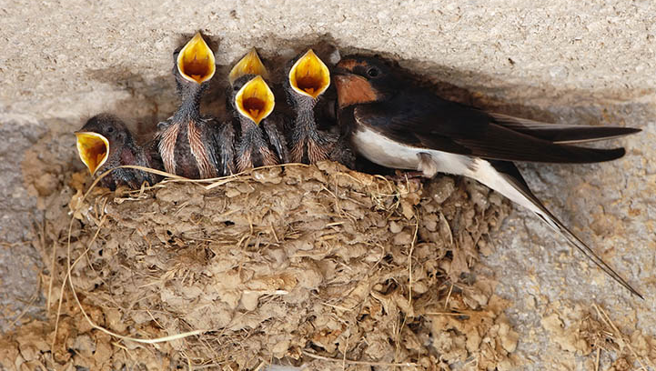
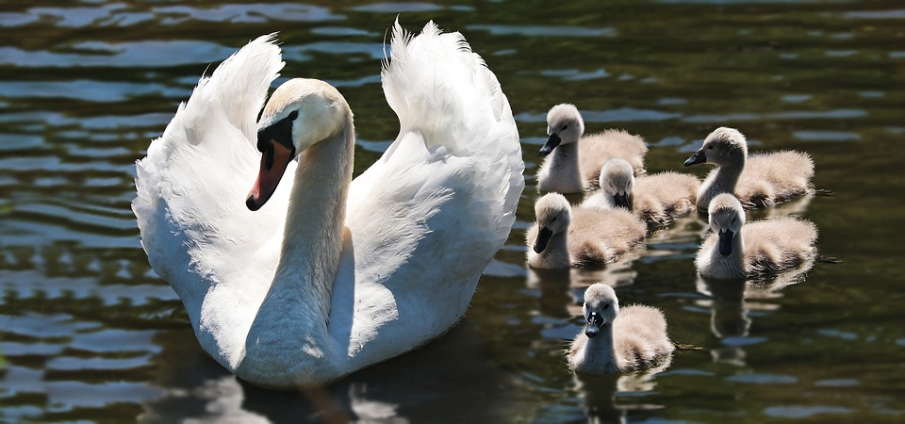
POTRKUŠCI - ptići koji su odmah po rođenju sposobni hodati i pronalaziti hranu (pilići, pačići, guščići..).
ČUČAVCI - ptići koji nakon što se izlegu nisu dovoljno razvijeni pa im roditelji donose hranu i brinu o njima (sokolovke, lastavice, rode..).
POTRKUŠCI
ČUČAVCI

Slide 14
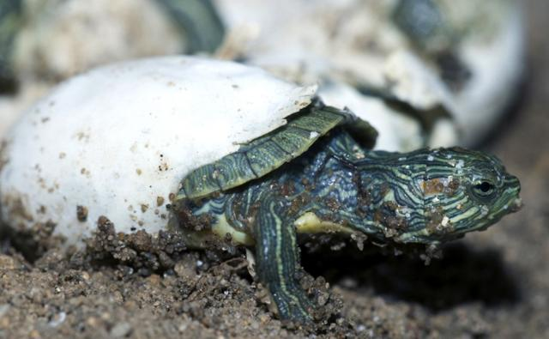
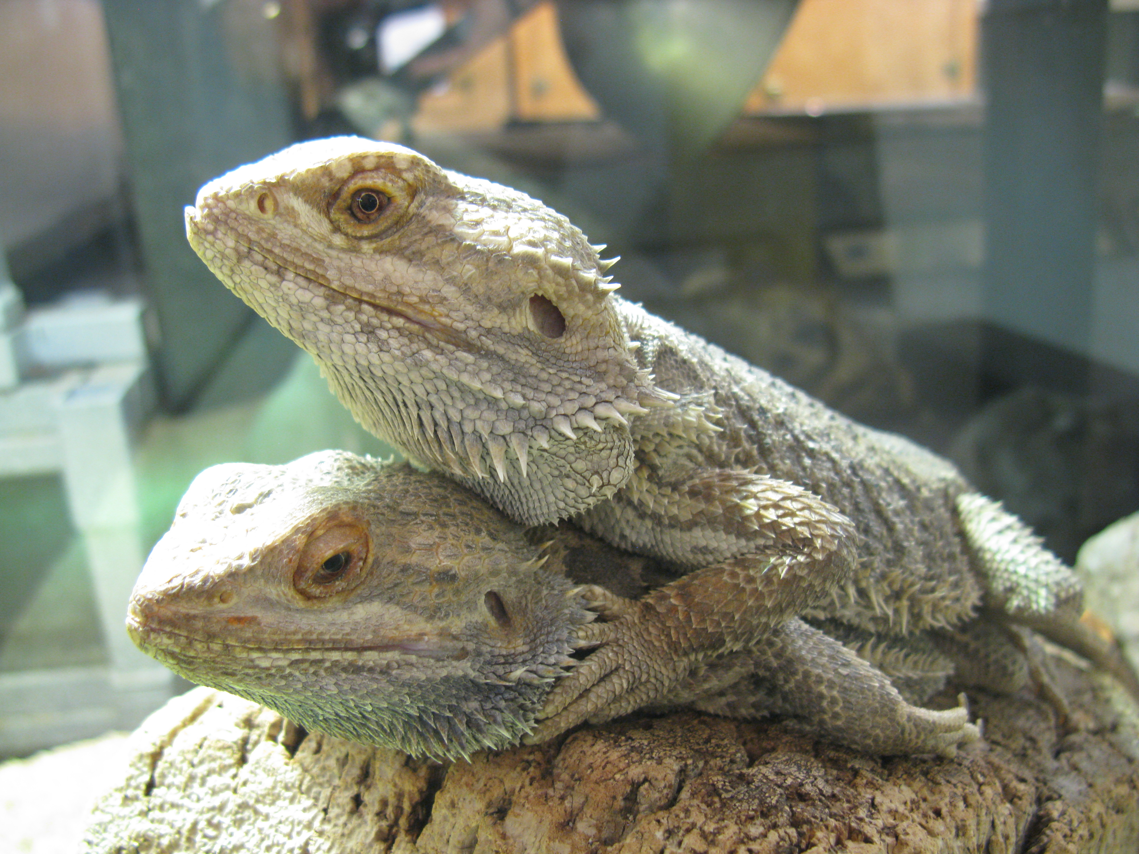
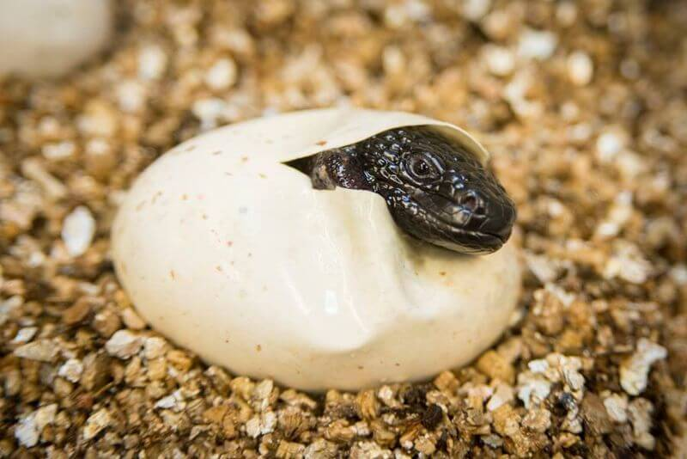
3. GMAZOVI
UNUTARNJA OPLODNJA
zametak se razvija u jajetu obavijenom ČVRSTOM ljuskom
samo rijetke vrste gmazova štite svoje mlade

Slide 15
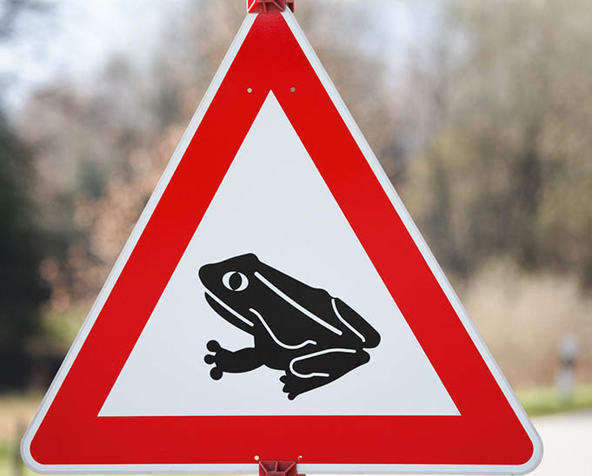
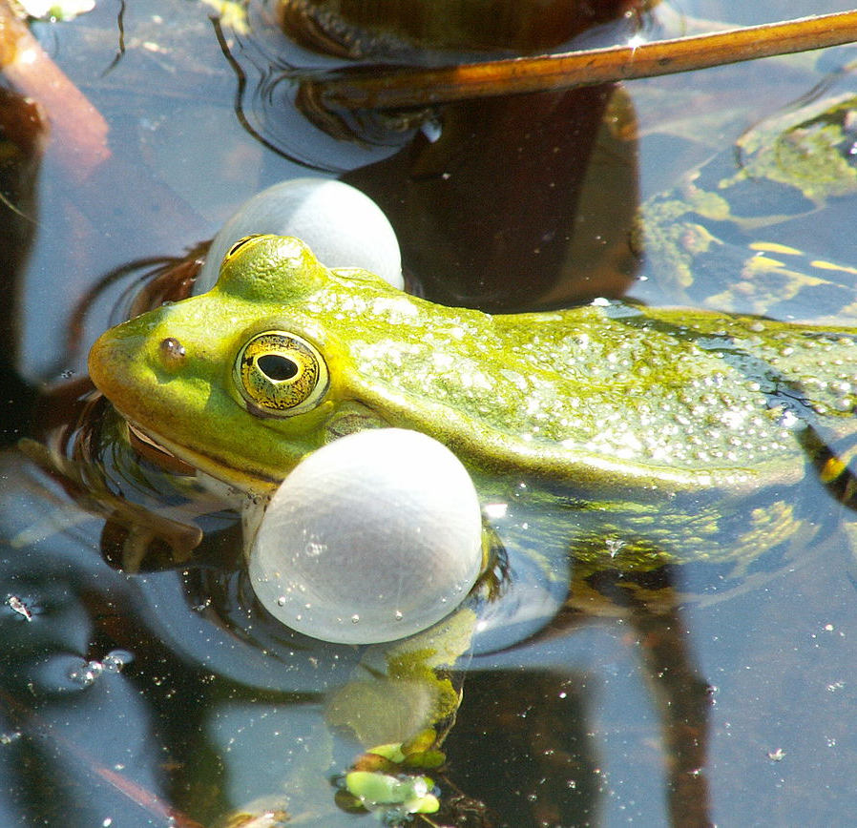
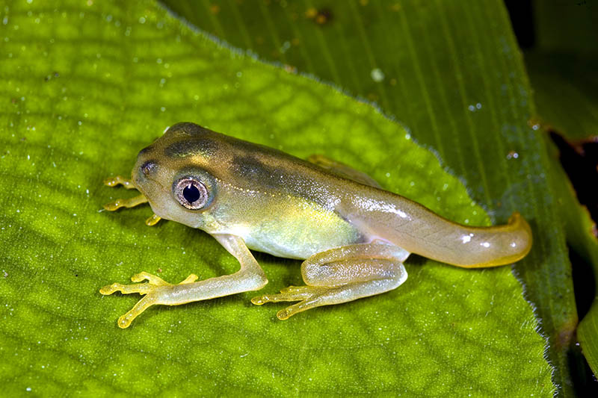



4. VODOZEMCI
VANJSKA OPLODNJA (u vodi) = MRIJEŠĆENJE
mužjaci ženke privlače glasanjem
mužjak obuhvati ženku s gornje strane i ispušta spermije kad i ona jajašca
veliki broj potomaka (osiguranje opstanka vrste), nema brige za mlade
rezonatori (zvučni mjehuri)
RB 45. str.
Ako je život žaba povezan s vodom, možeš li to povezati s njihovim načinom razmnožavanja ili disanja?
ISTRAŽI
Promatraj preobrazbu žabe.

Slide 16


PROCES PREOBRAZBE
ODRASLA ŽABA
MLADA ŽABA - prelazak na kopno
PUNOGLAVAC - ima prednje noge + pluća
(rep se skraćuje)
VANJSKA OPLODNJA
ZIGOTA
PUNOGLAVAC - ima stražnje noge
PUNOGLAVAC - ima škrge i repić

Slide 17

5. RIBE
VANJSKA OPLODNJA
ženke polažu veliki broj jajašaca (ikre) u vodu, a mužjak ih prelijeva spermom (mliječi) = MRIJEŠĆENJE
veliki broj potomaka (osiguranje opstanka vrste), nema brige za mlade
samo mali broj riba preživi i doživi spolnu zrelost

